Slide 1
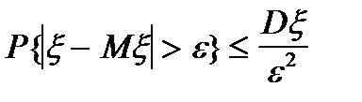
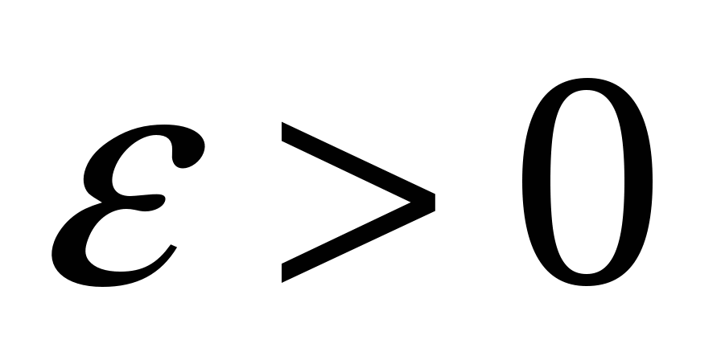
Закон великих чисел

Slide 2
означення
Законом великих чисел називають довільне твердження, в якому йдеться мова про деяку масову випадкову подію, залежну від нескінченної кількості інших випадкових подій, кожна з яких на основну має незначний вплив.
Ми розглянемо клас законів великих чисел, який доводиться єдиним методом за допомогою нерівності Чебишова.

Slide 3

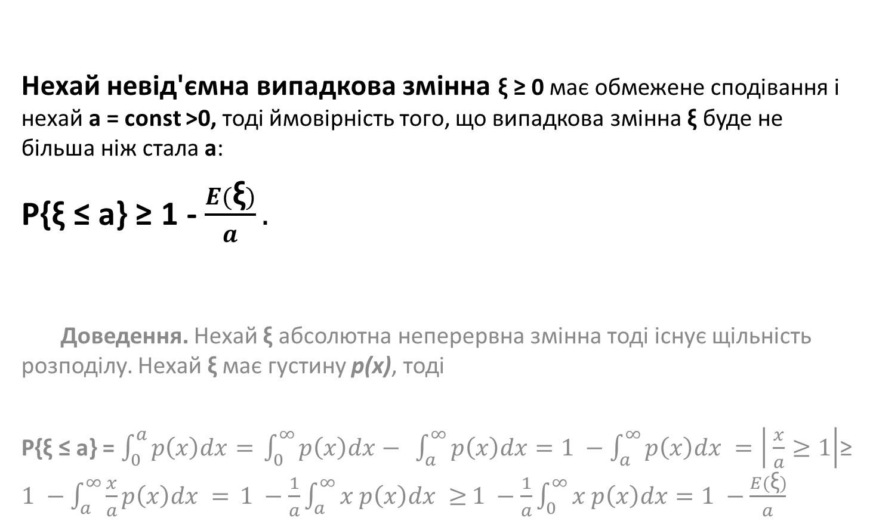

Нерівність маркова
Нехай невід'ємна випадкова змінна ξ ≥ 0 має обмежене сподівання і нехай а = const >0, тоді ймовірність того, що випадкова змінна ξ буде не більша ніж стала а:
Р{ξ ≤ a} ≥ 1 - $\frac{E(\text{ξ})}{a}.$
Доведення. Нехай ξ абсолютна неперервна змінна тоді існує щільність розподілу. Нехай ξ має густину p(x), тоді
Р{ξ ≤ a} = $\int_{0}^{a}{p\left(x\right)dx= }\int_{0}^{∞}{p\left(x\right)dx− }\int_{a}^{∞}{p\left(x\right)dx=1 −\int_{a}^{∞}{p\left(x\right)dx =\left| \frac{x}{a}≥1\right|}}$≥ $1 −\int_{a}^{∞}{\frac{x}{a}p\left(x\right)dx = }1 −\frac{1}{a}\int_{a}^{∞}{x p\left(x\right)dx ≥}1 −\frac{1}{a}\int_{0}^{∞}{x p\left(x\right)dx=1 −\frac{E(\text{ξ})}{a}}$
2-га властивість густини
1 (3-тя властивість густини)
$$E(\text{ξ})$$

Slide 4
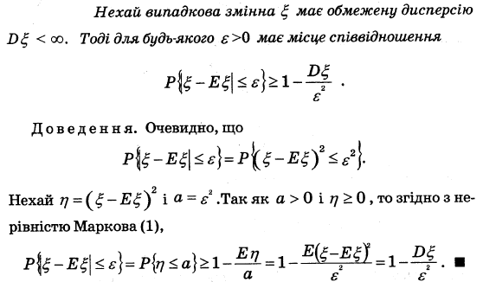
Нерівність чебишова
Ймовірність того, що випадкова змінна ξ буде відрізнятися від її математичного сподівання по її абсолютній величині на величину е буде ≥ …

Slide 5
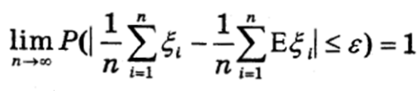

Теорема чебишова
Теорема. Нехай ${\text{ξ}}_{1},{\text{ξ}}_{2} …{\text{ξ}}_{n}$- послідовність попарно незалежних випадкових змінних, які мають дисперсії, обмежені однією і тією ж сталою С
D(${\text{ξ}}_{i}$) ≤ C i=1,2,… і нехай ɛ>0 (як завгодно мале),
Тоді границя ймовірності того, що середнє арифметичне перших n-випадкових змінних буде відрізнятися від середніх арифметичних їхніх сподівань (в один або другий бік) < ніж на ɛ при n → ∞ дорівнює 1.

Slide 6

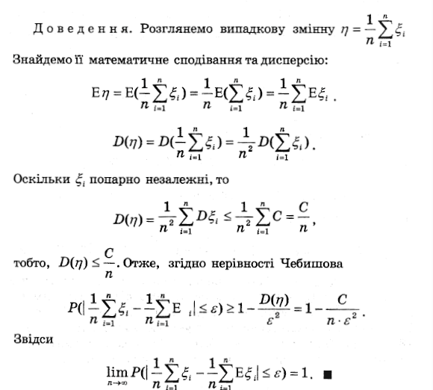


Треба довести, що
$$\overset{→}{n→∞} 0$$

Slide 7
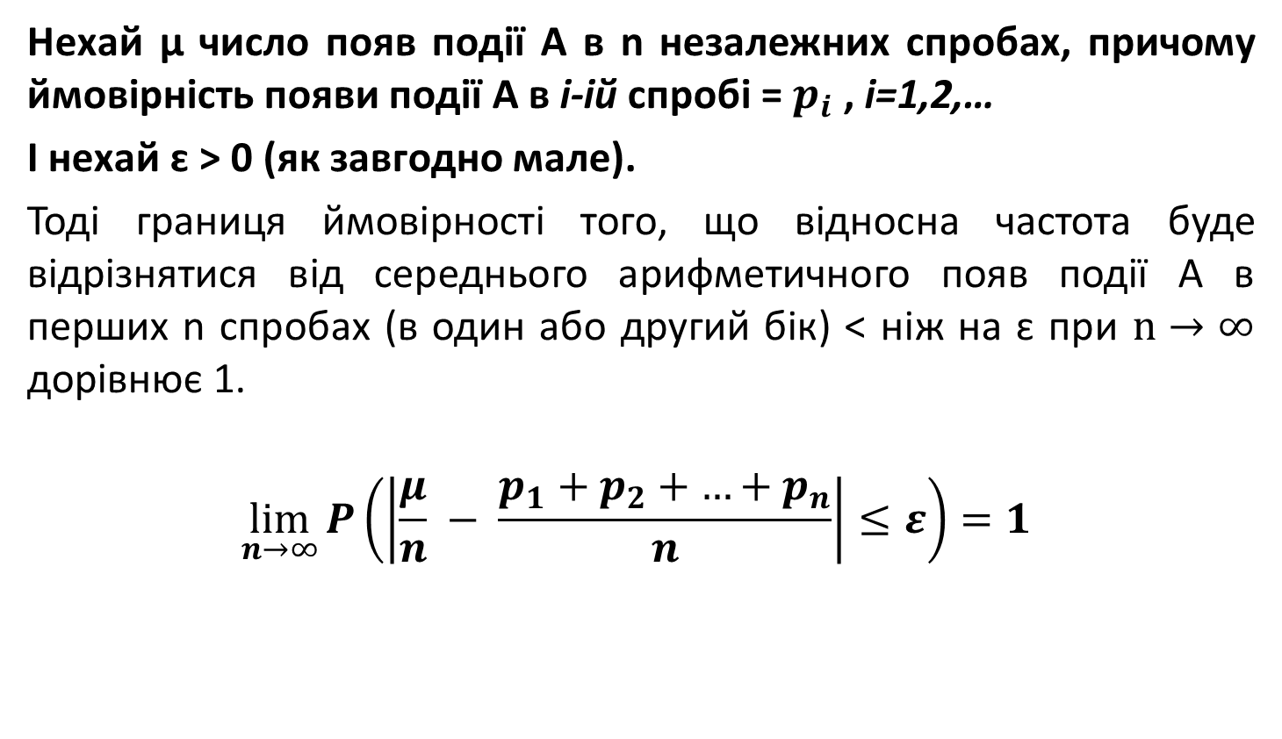
Часткові випадки Теореми чебишова
Теорема Пуассона як закон великих чисел
Нехай µ число появ події А в n незалежних спробах, причому ймовірність появи події А в i-ій спробі = $p_{i}$ , i=1,2,…
І нехай ɛ > 0 (як завгодно мале).
Тоді границя ймовірності того, що відносна частота буде відрізнятися від середнього арифметичного появ події А в перших n спробах (в один або другий бік) < ніж на ɛ при $n→∞$ дорівнює 1.
$$\lim_{n→∞}{P\left(\left|\frac{μ}{n} − \frac{p_{1}+p_{2}+{…+p}_{n}}{n}\right|≤ε\right)}=1$$

Slide 8
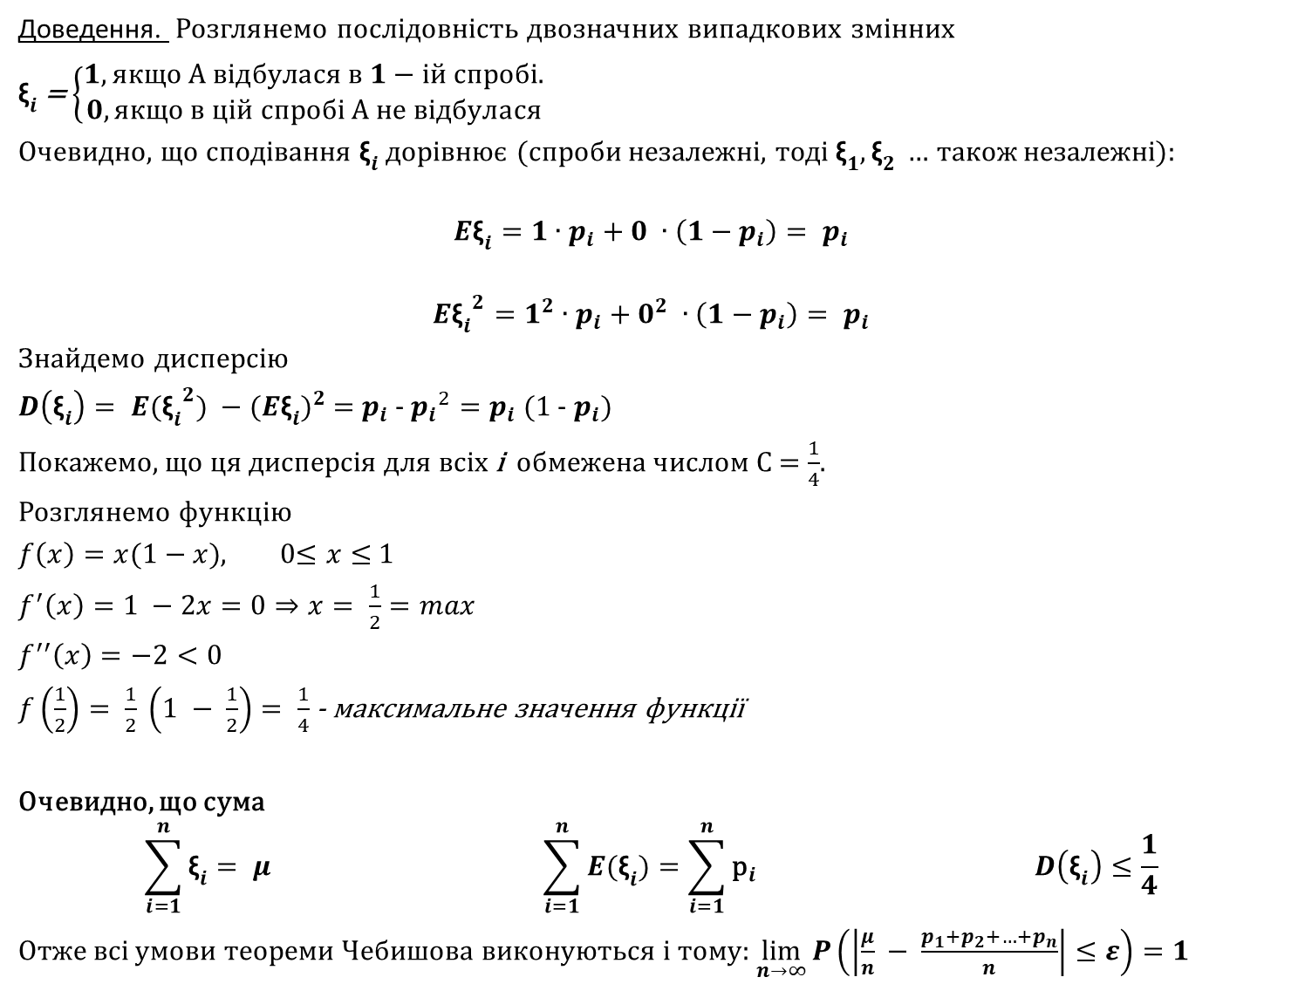
Доведення. Розглянемо послідовність двозначних випадкових змінних
${\text{ξ}}_{i}$ = $\left\{\begin{aligned}1, якщо А відбулася в 1−ій спробі. \\ 0, якщо в цій спробі А не відбулася\end{aligned}\right.$
Очевидно, що сподівання ${\text{ξ}}_{i}$ дорівнює (спроби незалежні, тоді ${\text{ξ}}_{1},{\text{ξ}}_{2} …$ також незалежні):
$$E{\text{ξ}}_{i}=1∙p_{i}+0 ∙\left(1−p_{i}\right)= p_{i}$$
$$E{{\text{ξ}}_{i}}^{2}=1^{2}∙p_{i}+0^{2} ∙\left(1−p_{i}\right)= p_{i}$$
Знайдемо дисперсію
$D\left({\text{ξ}}_{i}\right)= E{{\text{(}\text{ξ}}_{i}}^{2}) −(E{{\text{ξ}}_{i})}^{2}$ = $p_{i}$ - ${p_{i}}^{2}=p_{i}$ (1 - $p_{i}$)
Покажемо, що ця дисперсія для всіх і обмежена числом С = $\frac{1}{4}$.
Розглянемо функцію
$f\left(x\right)=x(1−x)$, 0$≤x≤$ 1
$f^{′}\left(x\right)=1 −2x=0⇒x= \frac{1}{2}=max$
$f^{′′}\left(x\right)=−2<0$
$f\left(\frac{1}{2}\right)= \frac{1}{2} \left(1 − \frac{1}{2}\right)= \frac{1}{4}$ - максимальне значення функції
Очевидно, що сума
$$\sum_{i=1}^{n}{{\text{ξ}}_{i}}= μ \sum_{i=1}^{n}{E{\text{(}\text{ξ}}_{i})}=\sum_{i=1}^{n}{{\text{p}}_{i}} D\left({\text{ξ}}_{i}\right)≤\frac{1}{4}$$
Отже всі умови теореми Чебишова виконуються і тому: $\lim_{n→∞}{P\left(\left|\frac{μ}{n} − \frac{p_{1}+p_{2}+{…+p}_{n}}{n}\right|≤ε\right)}=1$

Slide 9
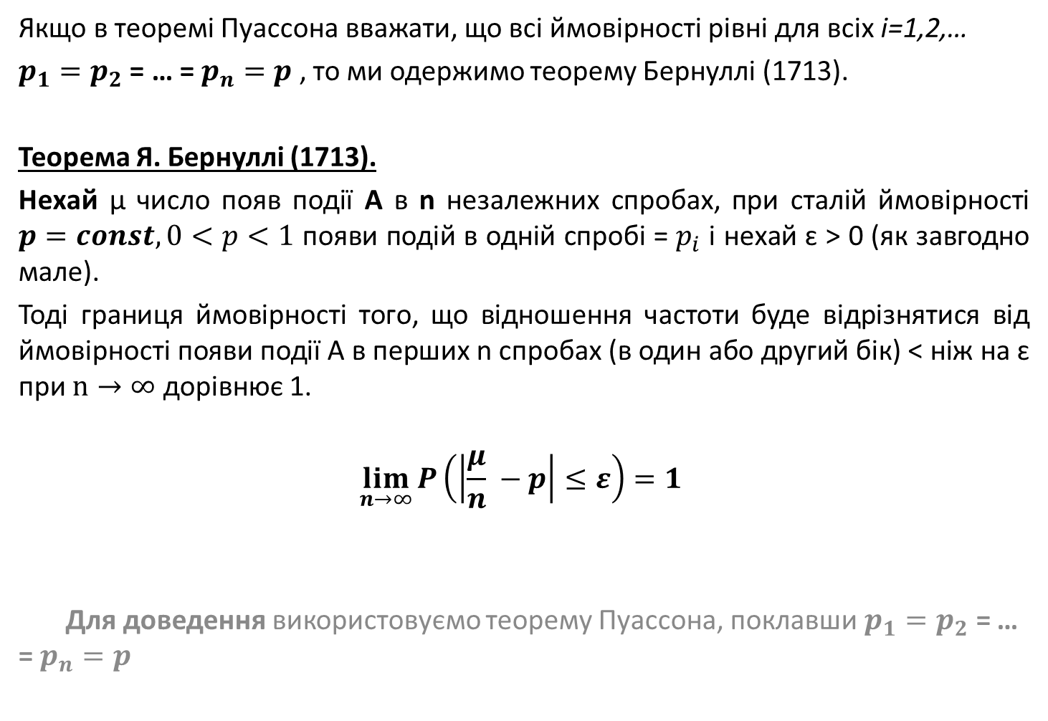
Зауваження
Якщо в теоремі Пуассона вважати, що всі ймовірності рівні для всіх i=1,2,…
$p_{1}=p_{2}$ = … = $p_{n}=p$ , то ми одержимо теорему Бернуллі (1713).
Теорема Я. Бернуллі (1713).
Нехай µ число появ події А в n незалежних спробах, при сталій ймовірності $p=const, 0<p<1$ появи подій в одній спробі = $p_{i}$ і нехай ɛ > 0 (як завгодно мале).
Тоді границя ймовірності того, що відношення частоти буде відрізнятися від ймовірності появи події А в перших n спробах (в один або другий бік) < ніж на ɛ при $n→∞$ дорівнює 1.
$$\lim_{n→∞}{P\left(\left|\frac{μ}{n} −p\right|≤ε\right)}=1$$
Для доведення використовуємо теорему Пуассона, поклавши $p_{1}=p_{2}$ = … = $p_{n}=p$

Slide 10
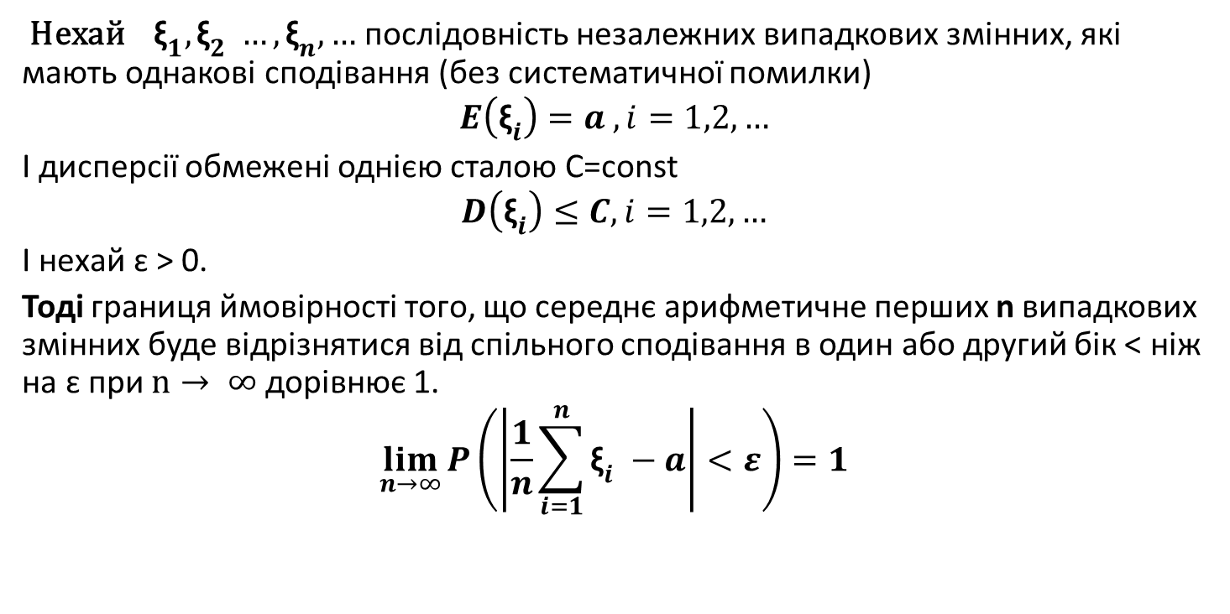

Правило обґрунтування середніх арифметичних
4
Нехай ${\text{ξ}}_{1},{\text{ξ}}_{2} …,{\text{ξ}}_{n},…$ послідовність незалежних випадкових змінних, які мають однакові сподівання (без систематичної помилки)
$$E\left({\text{ξ}}_{i}\right)=a , i=1,2,…$$
І дисперсії обмежені однією сталою С=const
$$D\left({\text{ξ}}_{i}\right)≤C, i=1,2,…$$
І нехай ɛ > 0.
Тоді границя ймовірності того, що середнє арифметичне перших n випадкових змінних буде відрізнятися від спільного сподівання в один або другий бік < ніж на ɛ при $n→ ∞$ дорівнює 1.
$$\lim_{n→∞}{P\left(\left|\frac{1}{n}\sum_{i=1}^{n}{{\text{ξ}}_{i}} −a\right|<ε\right)}=1$$
Доведення. Математичне сподівання випадкової змінної $\frac{1}{n}\sum_{i=1}^{n}{{\text{ξ}}_{i}}$ буде рівним
$\frac{1}{n}\sum_{i=1}^{n}{E{\text{ξ}}_{i}}=\frac{1}{n} \left(E{\text{ξ}}_{1}+ …+\text{E}{\text{ξ}}_{n}\right)=\frac{1}{n} \left(a+ …+a\right)=a.$ Тому дана теорема є теоремою Чебишова.

Slide 11

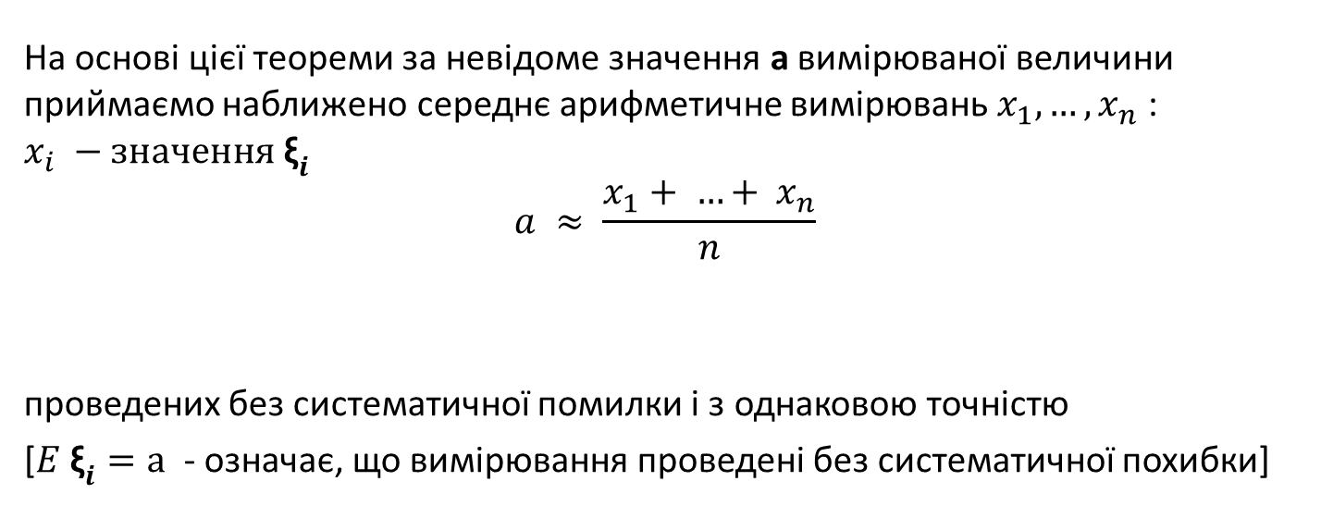
Практичний Висновок.
На основі цієї теореми за невідоме значення а вимірюваної величини приймаємо наближено середнє арифметичне вимірювань $x_{1},…, x_{n}$ : $x_{i} −значення {\text{ξ}}_{i}$
$$a ≈ \frac{x_{1}+ …+ x_{n}}{n}$$
проведених без систематичної помилки і з однаковою точністю
[$E$ ${\text{ξ}}_{i}=a$ - означає, що вимірювання проведені без систематичної похибки]

Slide 12
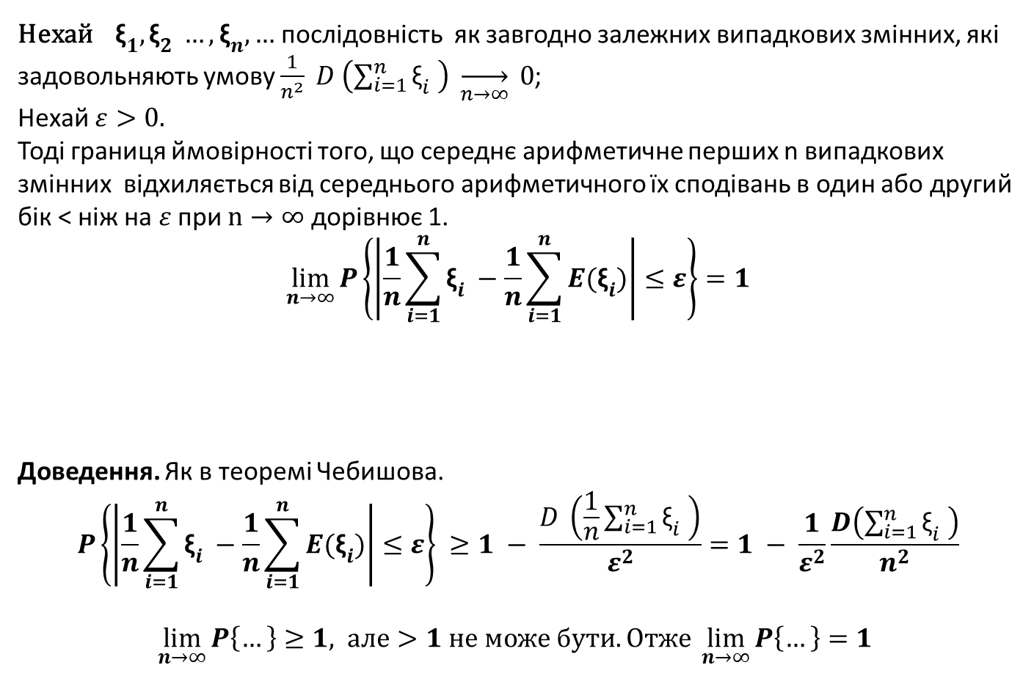
Теорема маркова
Перше узагальнення теореми Чебишова провів Марков
Нехай ${\text{ξ}}_{1},{\text{ξ}}_{2} …,{\text{ξ}}_{n},…$ послідовність як завгодно залежних випадкових змінних, які задовольняють умову $\frac{1}{n^{2}} D \left(\sum_{i=1}^{n}{{\text{ξ}}_{i} }\right) \overset{→}{n→∞} 0$;
Нехай $ε>0.$
Тоді границя ймовірності того, що середнє арифметичне перших n випадкових змінних відхиляється від середнього арифметичного їх сподівань в один або другий бік < ніж на $ε$ при $n→∞$ дорівнює 1.
$$\lim_{n→∞}{P\left\{\left|\frac{1}{n}\sum_{i=1}^{n}{{\text{ξ}}_{i}} −\frac{1}{n}\sum_{i=1}^{n}{E({\text{ξ}}_{i})}\right|≤ε\right\}}=1$$
Доведення. Як в теоремі Чебишова.
$$P\left\{\left|\frac{1}{n}\sum_{i=1}^{n}{{\text{ξ}}_{i}} −\frac{1}{n}\sum_{i=1}^{n}{E({\text{ξ}}_{i})}\right|≤ε\right\} ≥1 − \frac{D \left(\frac{1}{n}\sum_{i=1}^{n}{{\text{ξ}}_{i} }\right)}{ε^{2}}=1 − \frac{1}{ε^{2}}\frac{D\left(\sum_{i=1}^{n}{{\text{ξ}}_{i} }\right)}{n^{2}}$$
$\lim_{n→∞}{P\left\{…\right\}≥1, }$ $але>1 не може бути. Отже \lim_{n→∞}{P\left\{…\right\}=1 }$
0

